Slide 1
Arazi Yönetimi

Slide 2
Arazi, insan faaliyetlerinin temel mekânıdır. Bu nedenle insanoğlu var olduğu günden itibaren araziyle hep ilişki içinde olmuştur. Küresel yönlendiricilerin etkisiyle (tarım, endüstri, bilgi teknolojisi, sürdürülebilir kalkınma, küreselleşme, kentleşme, yerelleşme vb) dinamik bir yapıya sahip olan bu ilişki, tarihin farklı dönemlerinde farklı şekillerde sürdürülmüştür.
Arazinin sürdürülebilir kalkınma yaklaşımıyla kullanımı, ancak etkin bir arazi idare ve yönetim sisteminin varlığıyla mümkündür. Etkin arazi idaresi ve yönetimi için ise sağlıklı arazi politikasına ihtiyaç vardır.
Arazi politikalarının uygun bir yapıda geliştirebilmesinin ön koşullarından biri, nitelikli arazi bilgisine sahip olmakla beraber sürdürülebilir arazi kullanımı bağlamındaki bu etkileşimli yapıyı tersten okumak da mümkündür. Yani “nitelikli arazi bilgisinin” mevcut olduğu durumlarda “sağlıklı arazi politikaları” geliştirilebilecek, bu da “etkin arazi yönetimi ve idaresinin” ve “arazinin uygun kullanımının” altyapısını oluşturur. (Yomralıoğlu, 2011)

Slide 3
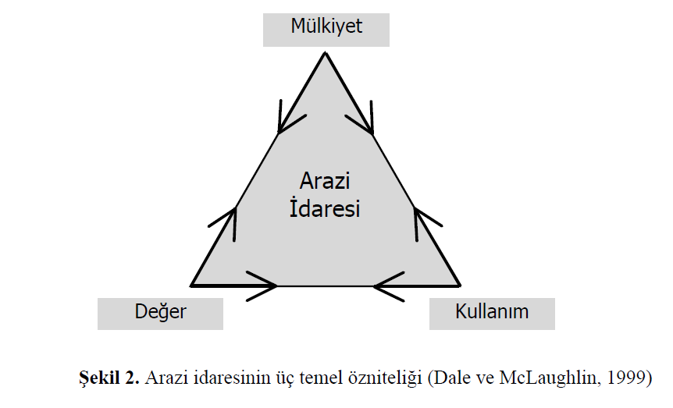

Slide 4
Arazi bilgisi, politikası, yönetimi, idaresi ve kullanımı arasındaki bu ilişki, insanoğlu-arazi ilişkisinde olduğu gibi, dinamik bir yapıya sahiptir.
Ülkelerin bu dinamizme ayak uydurabilmeleri için, arazi bilgisi yönetim şekillerini, arazi politikalarını, arazi yönetim ve idare sistemlerini ve arazi kullanımlarını belli zaman aralıklarında gözden geçirmeleri gerekmektedir. Bu zaman aralığı arazi politikaları gibi değişim ve gelişimin yavaş yaşandığı alanlarda uzun bir süreci kapsarken, arazi yönetimi ve özellikle de arazi idaresi gibi alanlarda daha kısa bir periyoda sahip olmaktadır.
Arazi İdare Sistemleri dinamik kılan sebepler arasında; bu sistemlerin hızlı teknolojik gelişmelerden doğrudan etkilenmesi, arazi politikalarının geliştirilmesi de dahil olmak üzere tüm kamu ve özel sektör hizmetlerinde ihtiyaç duyulan arazi bilgilerinin temel kaynağı olması ve devletin vatandaşlara daha etkin hizmet sunma isteği yer almaktadır. (Yomralıoğlu 2011)

Slide 5
UNECE (1996)’ya göre Arazi Politikası (AP) (Land Policy); “Arazi ve araziden elde edilecek faydaların nasıl tahsis edileceğini belirleyen, karmaşık sosyo-ekonomik ve yasal düzenlemelerdir.” (Molen, 2004). Magel (2003)’e göre ise AP; “Kamu otoritelerinin araziyle ilgili faaliyetlerinin tamamını kapsayan bir politika olup, özel arazi sahipliğinin dağılımı bağlamında arazi sahipliği ve araziden elde edilen gelirin sosyal olarak adaletli dağıtımı yanında, konumsal planlama prensipleri ve amaçları bağlamında arazinin optimum kullanımıyla ilgili gerçekleştirilen bilinçli aksiyondur.”

Slide 6
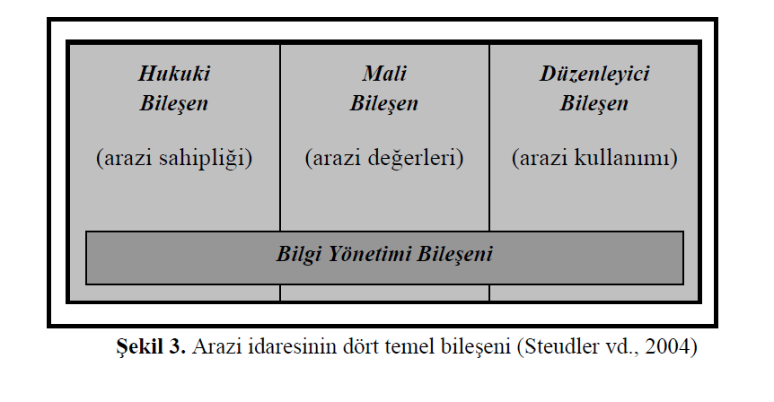

Slide 7
Tüm dünya ülkelerinde Arazi yönetiminin ilk şartı, sürdürülebilir kalkınma hedefleri çerçevesinde geliştirilmiş sağlıklı bir arazi politikasının varlığıdır.
Bu sebeple her ülkenin kendine özgü değerlerini ve varlıklarını önceleyen bir arazi politikasının geliştirilmiş olması gerekmektedir.
Ülkelerin arazi politikasının etkinliği değerlendirilirken, ilk olarak temel arazi kullanım alanları olan tarım, kentleşme, ormancılık ve kıyı alanlarındaki mevcut durumu incelemek gerekmektedir.
Sağlıklı arazi politikalarının geliştirilebilmesi için gerekli olan en temel ihtiyaçlardan biri etkin arazi bilgileridir.
Arazi yönetim sisteminin etkin bir yapıda oluşturulması ve sürdürülmesi, ihtiyaç duyulan arazi bilgilerinin sağlıklı bir yapıda üretilmesini sağlayacak, böylece etkin arazi politikalarının geliştirilmesi ve arazi yönetiminin gerçekleştirilmesinin de altyapısı oluşturulmuş olacaktır.

